Slide 1

마스터 제목 스타일 편집
Computer Graphics
3D Virtual Human Modeling & Visualization
이정진 교수님
마스터 부제목 스타일 편집

Slide 2

PART I.
목표
CONTENTS
PART II.
Modeling 구현
PART III.
Texture 구현
PART IV.
기능 구현
PART V.
결론

Slide 3
PART I.
목표

Slide 4
GOAL I.
OpenGL primitive모델링 함수들과 간단히 모델링 가능한
Mesh를 사용하여 3D Virtual Human을 가능한 사실적으로 modeling
GOAL II.
texture mapping 등의 기법으로 가능한 실감나게 visualization
GOAL II.
마우스 드래깅을 이용한 물체의 3D rotation과
zoom-in (‘a’ key), zoom-out (‘z’ key)도 함께 구현

Slide 5
PART II.
Modeling 구현

Slide 6
drawSphere()
drawHalfSphere()
3차원 구를 모델링 하는 함수
(얼굴, 해, 손, 발목 등)
3차원 반구를 모델링 하는 함수
(머리카락, 어깨 등)
drawTorus()
drawHalfTorus()
3차원 링을 모델링 하는 함수
(상의, 안경 등)
3차원 반링를 모델링 하는 함수
(웃는 눈)
drawRectangle()
drawCube()
2차원 사각형를 모델링 하는 함수
(바닥)
3차원 정육면체를 모델링 하는 함수
(신발, 입, 볼터치 등)
drawCylinder()
drawCone()
3차원 원기둥을 모델링 하는 함수
(바지, 안경 등)
3차원 원뿔 모델링 하는 함수
(묶음머리)

Slide 7
PART III.
Texture 구현

Slide 8
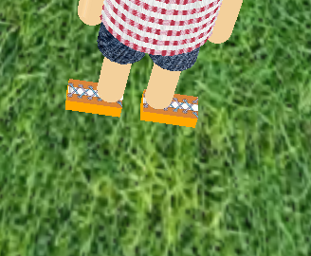
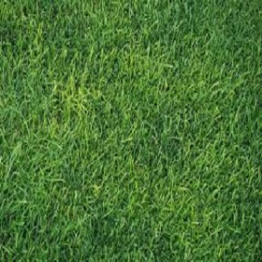
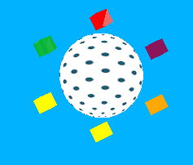

drawfloor()
바닥을 그리는 함수
사용 Texture
실제 구현 내용
drawSun()
해를 그리는 함수
사용 Texture
실제 구현 내용

Slide 9


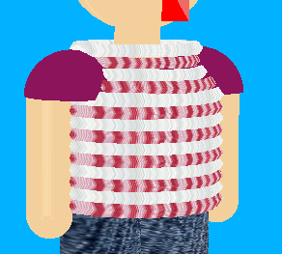
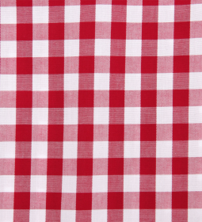
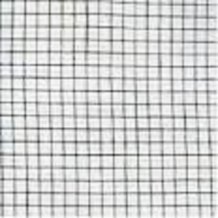
drawHair()
머리카락을 그리는 함수
사용 Texture
실제 구현 내용
drawTrunk()
상의를 그리는 함수
사용 Texture
실제 구현 내용
Tours를 여러 개 겹쳐 좀 더 유연한 선의 상체를
표현하고자 하였습니다.

Slide 10
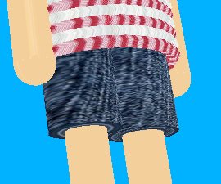
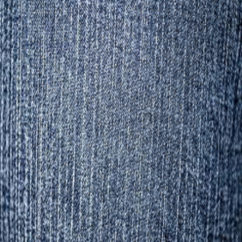
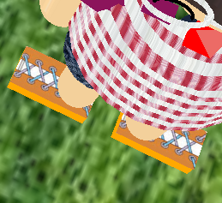
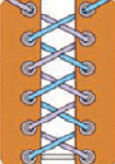
drawPants()
바지를 그리는 함수
사용 Texture
실제 구현 내용
drawShoe()
신발을 그리는 함수
사용 Texture
실제 구현 내용

Slide 11
PART IV.
기능 구현

Slide 12
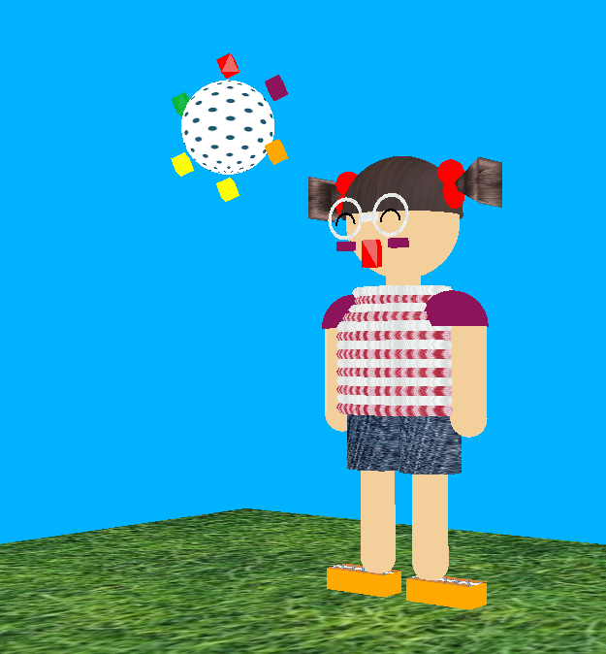
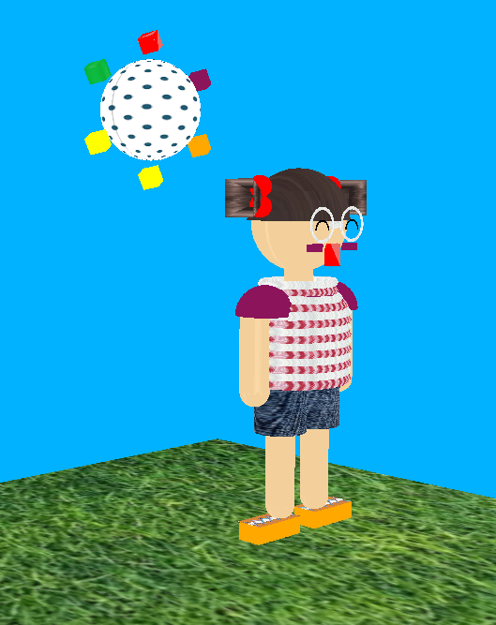
keyEventHandler()
키보드 이벤트를 받는 함수
카메라 시점이 물체를 중심으로 좌, 우로 회전합니다(물체 이동 X)
GLUT_KEY_LEFT
GLUT_KEY_RIGHT

Slide 13
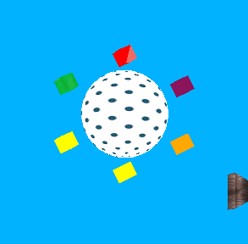
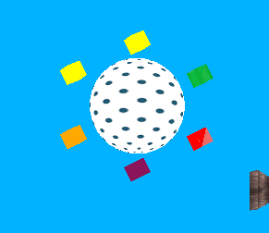
keyEventHandler()
키보드 이벤트를 받는 함수
구를 중심으로 주변에 큐브들이 위, 아래로 회전합니다
GLUT_KEY_UP
GLUT_KEY_DOWN

Slide 14
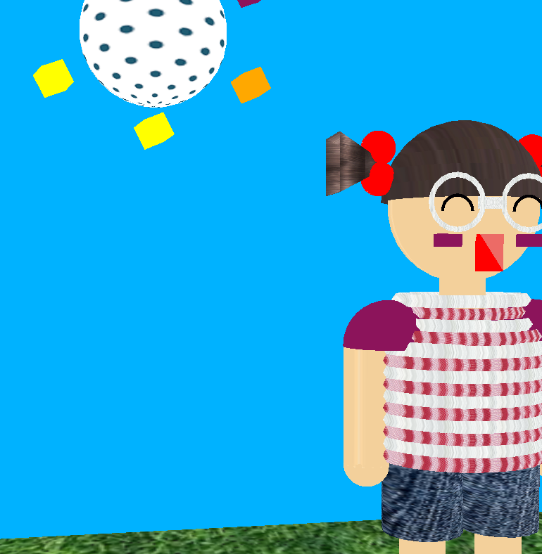
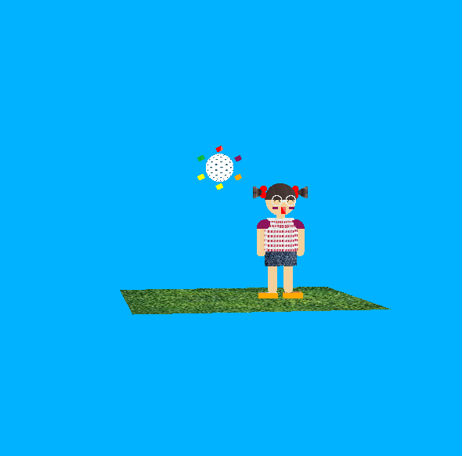
processNormalKeys()
키보드 이벤트를 받는 함수
카메라 시점을 줌 인(‘Z’), 줌 아웃(‘A’) 합니다(일정시점 도달시 제한)
KEY_’z’
KEY_’a’

Slide 15
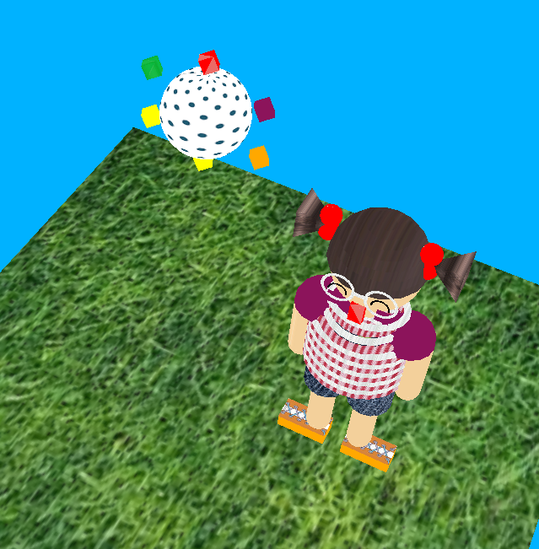
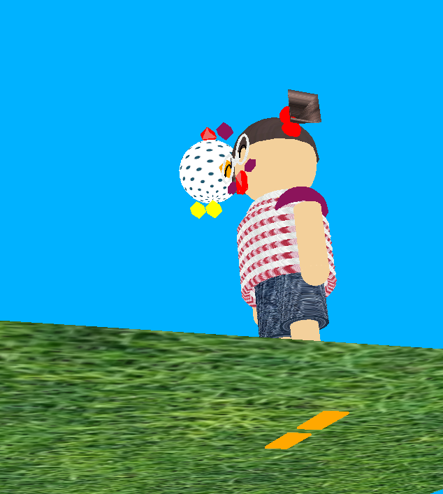
motionCallback()
키보드 이벤트를 받는 함수
마우스 드래그를 통해 물체를 360도 회전 시킬 수 있습니다.

Slide 16
PART V.
결론

Slide 17
CONCLUSION I.
다양한 modeling 툴을 사용하지 않고, 순수하게 만들어보는 경험을 통해서
화면에 그려지는 방법, 원리에 대해서 더욱 심도있게 알 수 있었습니다.
CONCLUSION II.
2차원 texture 이미지 파일을 3차원 모델링 구현체에 좀 더 자연스럽게
입히는 방법을 배울 수 있었습니다.
CONCLUSION III.
사용자가 발생 시키는 마우스 이벤트, 키보드 이벤트를 통해서 구현체와
카메라 시점에 다양한 변화를 주는 방법을 알게 되었습니다.

